Slide 1


Introdução ao c#
Coleções

Slide 2
coleções
Array: Coleção de tamanho fixo que armazena elementos do mesmo tipo.
List<T>: Coleção dinâmica que permite adicionar e remover elementos facilmente.
Dictionary<TKey, TValue>: Coleção de pares chave-valor, permitindo acesso rápido aos valores através de suas chaves.
ICollection<T>: Interface que define um contrato para coleções genéricas, servindo como base para várias coleções.

Slide 3

O que é uma lista?
Uma lista é uma coleção de elementos que podem ser acessados por índice.
Diferente dos arrays, as listas são dinâmicas, ou seja, podem aumentar ou diminuir de tamanho conforme necessário.
Pode armazenar qualquer tipo de objeto, porém com informação estática de tipo.
Possui métodos para adição, remoção, etc.

Slide 4
Utilização
Podemos utilizar listas em:
Gerenciamento de estoques
Filtragem e pesquisa
Carrinhos de compras

Slide 5
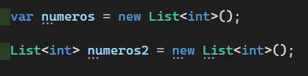
Declaração e inicialização
A declaração de uma lista é feita especificando o tipo dos elementos que ela vai conter entre < e >. Por exemplo, uma lista de inteiros:

Slide 6
Diferenças das abordagens
Usar var: É como deixar o compilador descobrir o tipo da lista por você com base no que você está atribuindo a ela (o compilador vê que você está criando uma List<int> e trata var como List<int>).
Usar List<T>: É como dizer diretamente que você quer uma lista de um tipo específico (ex: List<int> para uma lista de inteiros).

Slide 7

Lista vazia e com conteúdo
A lista pode ser inicializada tanto vazia, quanto com conteúdo inicial:

Slide 8

Acessar elementos
Os elementos da lista podem ser acessados através de seus índices, começando sempre em 0

Slide 9

Adição de elementos
Podemos adicionar elementos a uma lista utilizando o método
Add() e também o método Insert()

Slide 10
Posição na lista
Quando utilizamos o método Add() para adicionar um item à lista, ele é sempre adicionado ao final da lista.
Para definirmos a posição especifica, utilizamos Insert(), passando a posição e o valor.

Slide 11

Remover elementos
Podemos remover elementos da lista utilizando os métodos Remove(), RemoveAt() e Clear()

Slide 12
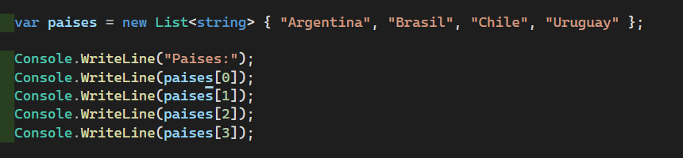
Lista de países

Slide 13


dicas
Para deixar o nosso programa com um visual mais agradável, podemos pular uma linha utilizando: \n

Slide 14
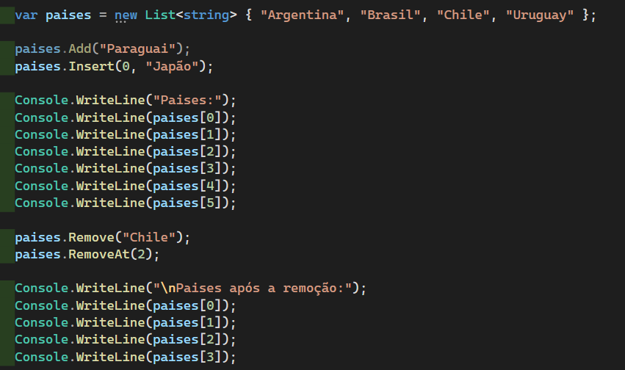
adicionando e removendo

Slide 15
foreach
O foreach é uma forma de percorrer listas e outras coleções em C#. Ele facilita o acesso a cada item da coleção sem precisar se preocupar com índices.
O foreach cuida de passar por todos os itens da lista automaticamente, enquanto com Console.WriteLine precisaríamos escrever várias linhas de código para cada valor.

Slide 16
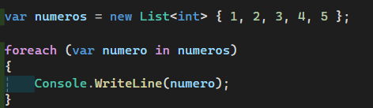
Foreach em inglês significa “para cada”,
Para entendermos melhor, o comando foreach seria nesse exemplo: Para cada número, na lista de números, escreva o número na tela.

Slide 17
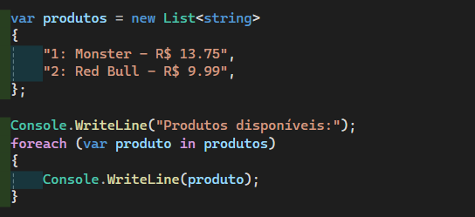
lista com foreach:

Slide 18
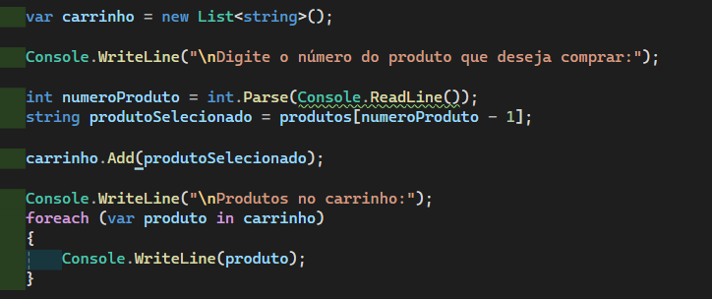
Adicionando um carrinho de compras:

Slide 19
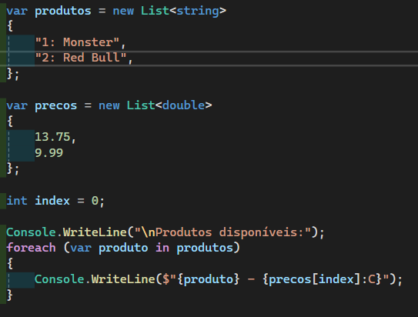
Exibindo mais de uma lista:
Obs: Podemos utilizar :C para exibir o valor na moeda local

Slide 20

Exercício 1
Crie uma lista de números inteiros vazia e adicione os números de 1 a 5.
Em seguida, exiba todos os números.
Desafio:
Adicione os números de 6 a 10 nas posições impares da lista, e exiba todos os números.
Ex: 1, 10, 2, 9, 3, 8, 4, 7, 5, 6

Slide 21
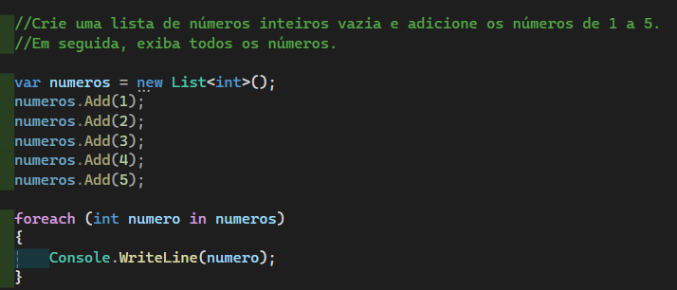
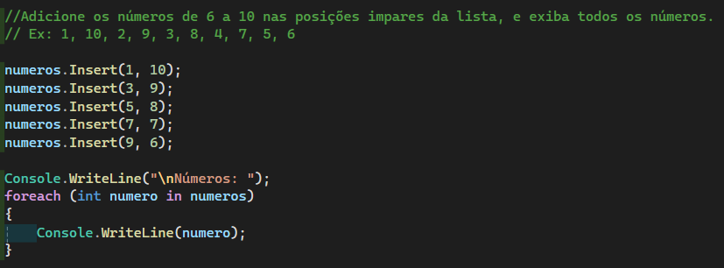
Resposta exercício 1

Slide 22
Exercício 2
Crie uma lista de 5 frutas e uma lista de quantidades, e exiba as frutas ao lado da quantidade.
Ex: Maçã - 12
Desafio:
Adicione uma forma de o usuário selecionar uma fruta e uma quantidade, e altera-los.
Após alterar, exiba a lista atualizada.

Slide 23
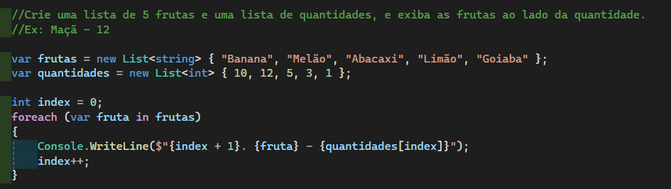
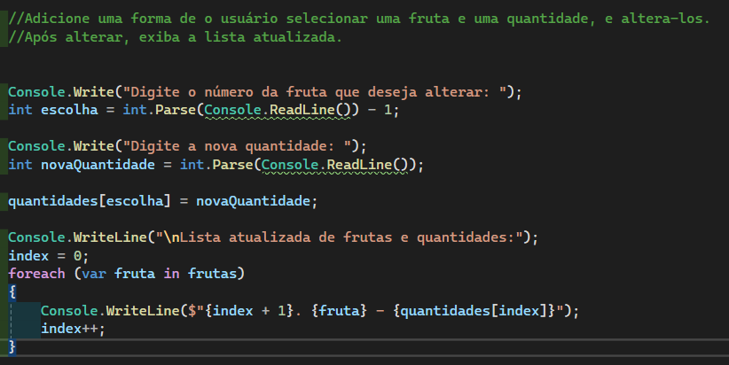
Resposta exercício 2

Slide 24
Exercício 3
Crie uma lista de produtos, que inicie vazia, e adicione três itens digitados pelo usuário.
Adicione três novos produtos na lista e exiba todos os produtos
Desafio:
Adicione uma lista de compras e inclua o produto que o usuário desejar. Obs, a lista de produtos deverá conter um id(número do produto) e o nome do produto

Slide 25
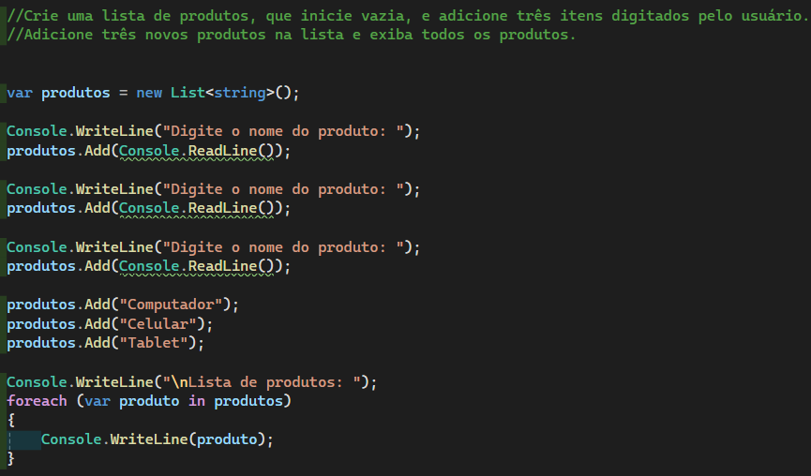
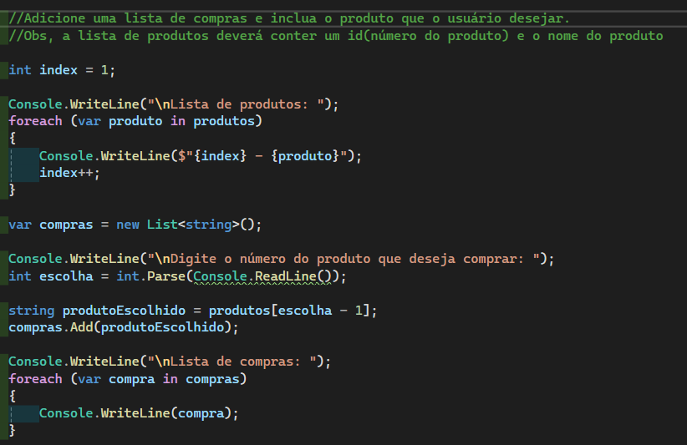
Resposta exercício 3

Slide 26
Exercício 4
Crie uma lista com o nome de três alunos, e uma lista com três notas vazias.
Solicite ao usuário que digite a nota de cada aluno e exiba a nota junto com o nome.

Slide 27
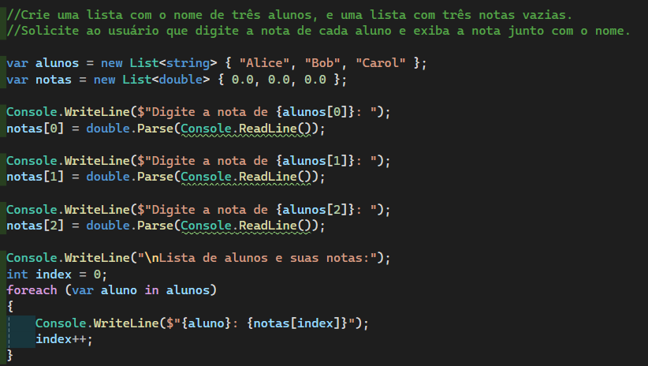
Resposta exercício 4

Slide 28
Material de apoio
Array e ArrayList https://www.youtube.com/watch?v=4PmYdKNGAFA&list=PLWDIW9R2A3tZPE1eyPIPc6qzp2lN2HpTY&index=7
Vídeo sobre List em c#: https://www.youtube.com/watch?v=vddjFwskK54&list=PLWDIW9R2A3tYNEl1sRt3JtD4QvLD5fVXO&index=18
Documentação: https://learn.microsoft.com/pt-br/dotnet/api/system.collections.generic.list-1?view=net-8.0
Lição de casa: Estudar sobre operadores:
https://www.youtube.com/watch?v=pQj_giV5Bas&list=PLWDIW9R2A3tZPE1eyPIPc6qzp2lN2HpTY&index=15
https://www.youtube.com/watch?v=DLnX5GM_oIE&list=PLWDIW9R2A3tZPE1eyPIPc6qzp2lN2HpTY&index=16

